Slide 1
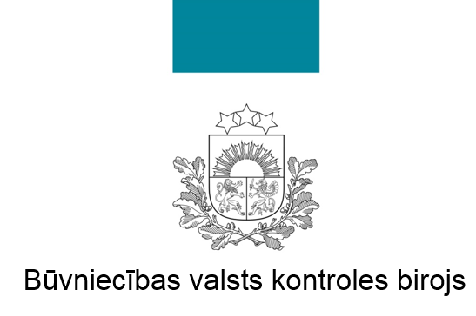
KVALITĀTES KONTROLES SISTĒMA
Būvniecības kontroles departamenta
Būvdarbu kontroles nodaļas būvinspektors
Nauris Asarītis

Slide 2
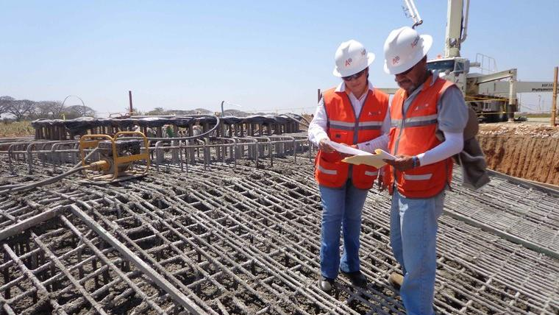

KKS
25/32
KVALITĀTES KONTROLES SISTĒMA
ir dokumentēta organizatoriska struktūra darbinieku atbildības, procesuālo darbību un līdzekļu kvalitātes vadīšanas īstenošanai un būvdarbu kvalitātes nodrošināšanai.
Vadlīnijas ir izstrādātas ar mērķi sniegt atbalstu būvdarbu veicējiem kvalitātes kontroles sistēmas izstrādei un ieviešanai būvobjektos, lai nodrošinātu, ka būvdarbu kvalitāte atbilst Latvijas būvnormatīvos un attiecīgajos standartos, normatīvajos aktos vai būvdarbu līgumā noteiktajiem būvdarbu kvalitātes rādītājiem.
Vadlīnijas ir ieteikuma rakstura dokuments, kurā sistēmiski apkopotas būtiskākās prasības un procesi, kas būvdarbu veicējam jāparedz savā kvalitātes kontroles sistēmā.
Vadlīnijas izstrādātas, ņemot vērā būvuzraudzības nozares apkopoto praksi un ieteikumus, kā arī BVKB iegūto pieredzi, veicot būvdarbu valsts kontroli. Katrā procesā ir doti konkrētu situāciju piemēri ar norādēm uz normatīvajiem aktiem un standartiem.
*BVKB izstrādātas vadlīnijas kvalitātes kontroles sistēmas izstrādei
https://www.bvkb.gov.lv/lv/buvdarbu-valsts-kontrole-un-buvju-pienemsana-ekspluatacija

Slide 3
Kopsakarības mājas radīšanai

Slide 4
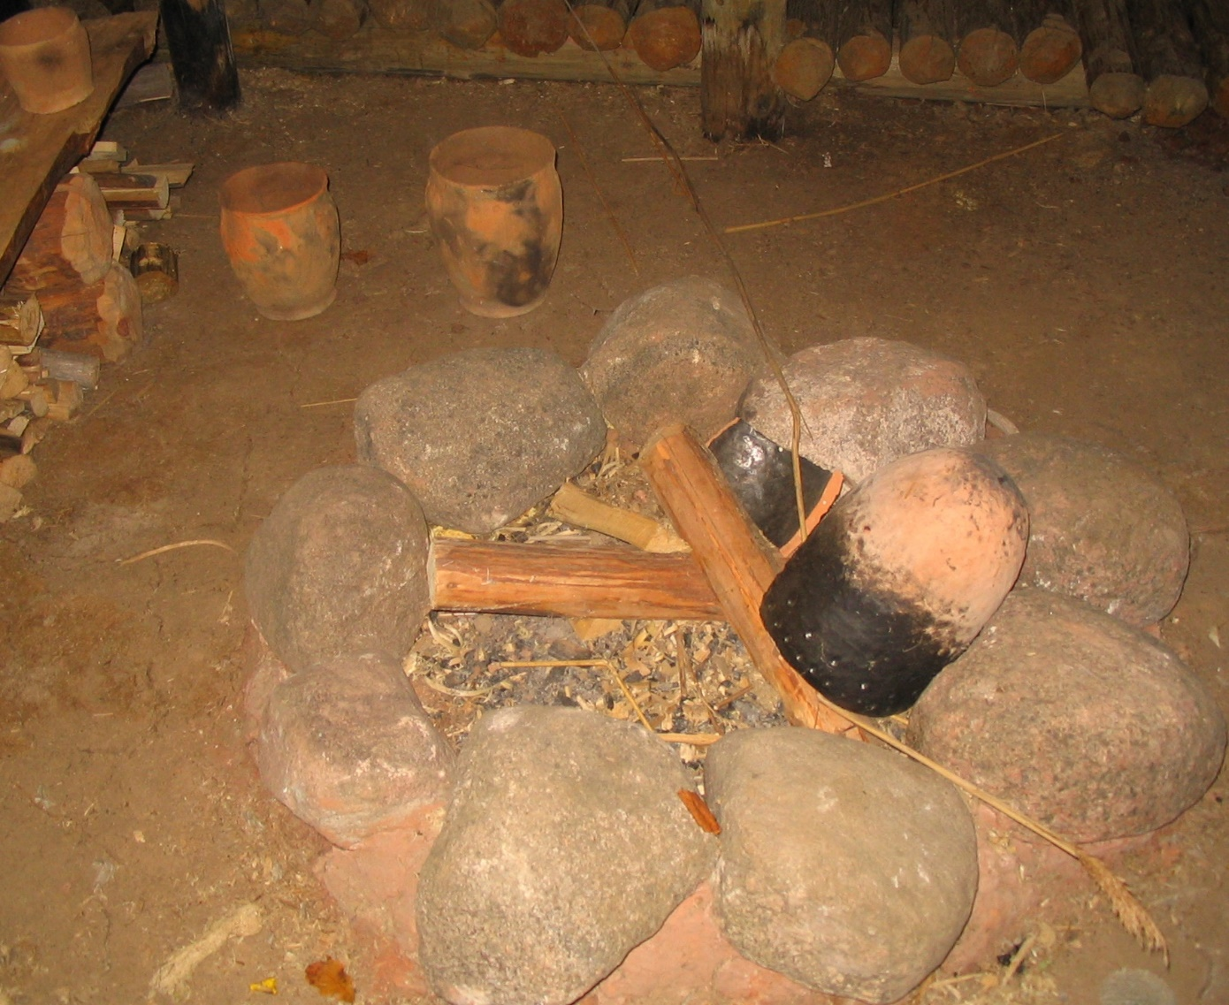
Pirmā kopsakarība - pavards

Slide 5
PRASĪBAS KVALITĀTES KONTROLES SISTĒMAS IZSTRĀDĀŠANAI
KKS
26/32
Būvdarbu kvalitātes kontroles sistēmu katrs uzņēmums izstrādā atbilstoši savam profilam, veicamo darbu veidam un apjomam. Būvdarbu kvalitātes kontrole ietver (ĒBN 125.p; AIBN 117.p; ACuIBN 132.p):
PIRMS BŪVDARBIEM
būvdarbu veikšanas dokumentācijas, piegādāto būvizstrādājumu un konstrukciju, ierīču, mehānismu un līdzīgu iekārtu sākotnējo kontroli;
BŪVDARBU LAIKĀ
atsevišķu darba operāciju vai darba procesu tehnoloģisko kontroli
PABEIGTU BŪVDARBU KONTROLE
pabeigtā (nododamā) darba veida vai būvdarbu cikla (konstrukciju elementa) noslēguma kontroli

Slide 6
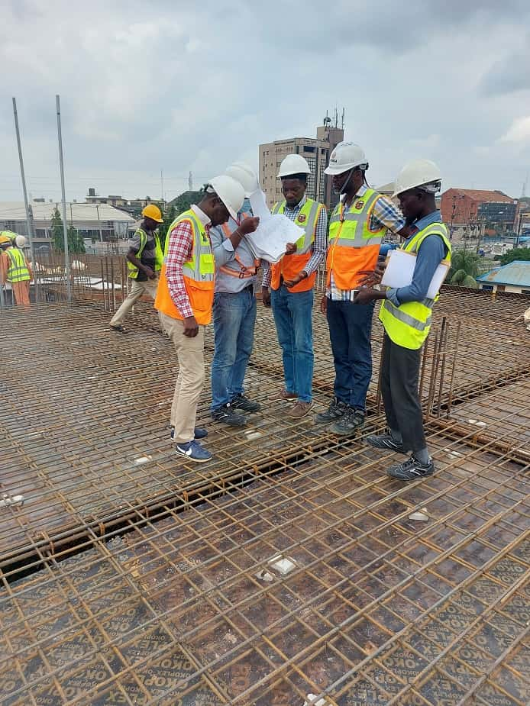
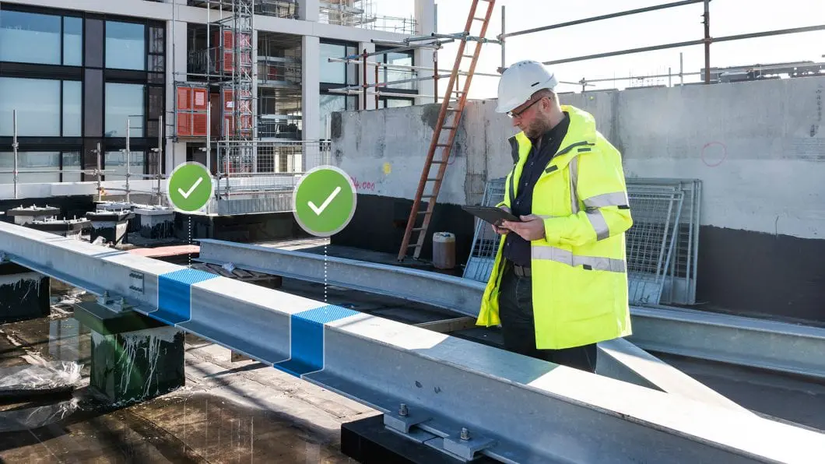
KKS
27/32
VISPĀRĪGĀS PRASĪBAS KVALITĀTES KONTROLES SISTĒMAI
Galvenais būvdarbu veicējs izstrādā un kvalitātes kontroles sistēmas sastāvā iekļauj kvalitātes nodrošināšanas plānus pa darbu veidiem, kuri balstīti uz kvalitātes kontroles sistēmā minētajiem procesiem (kvalitātes nodrošināšanas plānu var iekļaut darbu veikšanas projektā).
Ja galvenais būvdarbu veicējs atsevišķu būvdarbu izpildei piesaista atsevišķo būvdarbu veicējus, tad kvalitātes nodrošināšanas plānu var izstrādāt attiecīgais atsevišķo būvdarbu veicējs.

Slide 7
KVALITĀTES KONTROLE PIRMS BŪVDARBIEM
(būvdarbus uzsākot) 1/2
KKS
28/32
Atbildīgo personu un būvspeciālistu noteikšana un pārbaude.
Pirms būvdarbu uzsākšanas būvdarbu veicējs kvalitātes nodrošināšanas plānā norāda visu būvniecības dalībnieku pārstāvjus un to pilnvaras, kas ir tiesīgi saskaņot un parakstīt noteiktu būvniecības dokumentāciju, piemēram, saskaņot būvprojekta izmaiņas, saskaņot DVP u.c
Informācijas apmaiņa un lēmumu pieņemšanas procedūras apraksts.
Pirms būvdarbu uzsākšanas būvdarbu veicējs vienojas ar pārējiem būvniecības dalībniekiem par konkrētu informācijas apmaiņas un lēmumu pieņemšanas kārtību. Nosaka saziņas veidu, kanālu un iesaistīto personu subordināciju.
Darbinieku profesionālās kvalifikācijas noteikšana un apmācība (instruktāža).
Būvdarbu veicējam ir pienākums nodrošināt Eirokodeksa pamatnosacījuma izpildi – būvdarbus veic personāls, kam ir atbilstošas iemaņas un pieredze.
Atsevišķo būvdarbu veicēju un to darbinieku atbilstības pārbaude.
Tiek izvērtēta atsevišķo būvdarbu veicēju atbilstība konkrēto būvdarbu izpildei (piemēram, reģistrācija BIS būvkomersantu reģistrā, nodarbināto būvspeciālistu atbilstoša darbības joma/ sfēra).

Slide 8
KVALITĀTES KONTROLE PIRMS BŪVDARBIEM
(būvdarbus uzsākot) 2/2
KKS
29/32
Būvizstrādājumu atbilstības pārbaude.
Kvalitātes nodrošināšanas plānā paredz vismaz pamata pārbaudes visiem objektā ievestajiem būvizstrādājumiem, pārbaudot ražotāja deklarētos kvalitātes atbilstības dokumentus, tajos norādītos ražošanas standartus, kritērijus un īpašības, ja būvprojektā vai citos dokumentos nav izvirzītas papildu pārbaudes.
Neatbilstību un defektu konstatēšanas un novēršanas kārtība.
Kvalitātes nodrošināšanas plānā norāda kritērijus neatbilstību un defektu gradācijai un to novēršanas secību, ņemot vērā noteikto gradāciju.
Būvprojekta izmaiņas, rasējumu uzturēšana un būvniecības dalībnieku rīcība.
Būvdarbu veicējs kvalitātes nodrošināšanas plānā apraksta kārtību (identificējot atbildīgās personas), kādā būvniecības procesa dalībnieki vienojas par nepieciešamo būvprojekta izmaiņu izstrādi, nepieciešamības gadījumā organizē to ekspertīzi, saskaņo vai iesniedz būvvaldei informācijai

Slide 9
KKS
30/32
KVALITĀTES KONTROLE BŪVDARBU LAIKĀ
Objekta kvalitātes nodrošināšanas plāns.
Lai nodrošinātu kvalitātes nodrošināšanas plāna pārskatāmību, un ņemot vērā paredzēto būvdarbu apjomu, būvprojektā definētās prasības ieteicams sagrupēt, piemēram, izveidojot pārbaudāmo būvdarbu veidu sarakstu jeb pārbaužu programmu.
Pie vispārīgām prasībām objektam, kas ietekmē nesošās konstrukcijas un būves drošumu, norāda informāciju, kas raksturo kopējo būvniecības ieceri un plānotos būvdarbus.
Prasības atsevišķām (nesošajām dzelzsbetona, tērauda, koka) konstrukcijām, prasības apdares darbiem, prasības klona grīdām, prasības inženierkomunikāciju izbūvei.
Pārbaudāmie būvdarbu veidi un apjomi.
pārbaudāmos būvdarbu veidus un apjomus norāda, ņemot vērā būvdarbu izpildes standartus, būvmateriālu ražotāju tehnoloģiskos aprakstus un būvprojektā esošos norādījumus.

Slide 10
KVALITĀTES KONTROLE BŪVDARBUS PABEIDZOT
KKS
31/32
Pārbaudes veic būvdarbu vadītāja nozīmēta persona, kad fiziski visi attiecīgā būvdarbu veida darbi ir pabeigti.
pārbaudes ietvaros pārliecinās, vai ir sagatavota visa dokumentācija par pārbaužu programmā iekļautajiem būvdarbiem.
Pārbaudi dokumentē - sagatavo pārbaužu programmas atskaiti.
pārbaužu programmas atskaiti būvdarbu veicējs var izmantot kā pierādījumu paredzēto prasību izpildei – būvprojektā, standartos, būvmateriālu ražotāju tehnoloģiskos aprakstos vai citos dokumentos minēto prasību izpildi, kā arī kā apliecinājumu labas prakses principu ievērošanai.

Slide 11
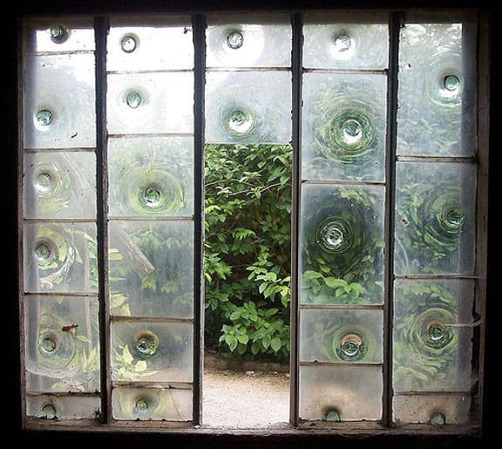
Otrā kopsakarība- stikls

Slide 12

Norādījumi par darbu izpildi
Dzelzsbetona konstrukciju darbu izpildes klases „ EXC” saskaņā ar Standarta LVS EN 13670 punktu 4.3.1.
Prasības kvalitātes pārbaudēm ir iedalītas sekojošās trīs klasēs, kurām kvalitāte pieaug attiecīgi no 1. Līdz 3. Klasei:
Būvdarbu izpildes 1. Klase;
Būvdarbu izpildes 2. Klase;
Būvdarbu izpildes 3. Klase
Jāņem vērā, ka pastāv iespējamība konstrukcijām ar noteiktu izpildes klasi, noteikt atšķirīgas izpildes klases atsevišķiem būves elementiem, ja Projektētājs to norādijis projekta dokumentācijā.

Slide 13
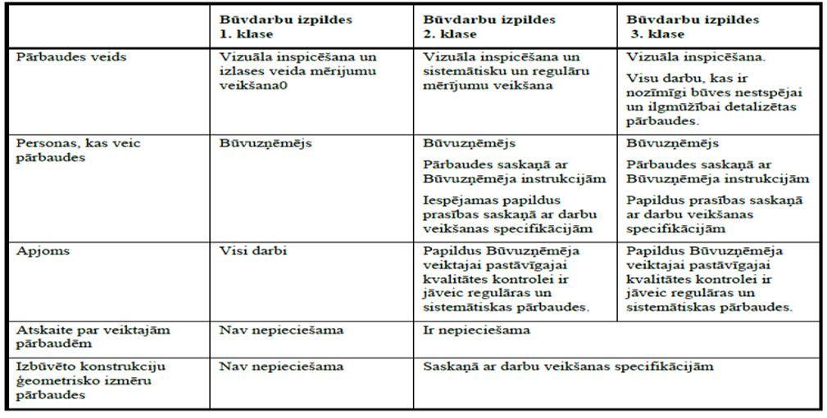
Norādījumi par darbu izpildi
Dzelzsbetona konstrukciju izbūves darbos nepieciešamie pārbaužu veidi tiek noteikti saskaņā ar LVS EN 13670 3. tabulu

Slide 14
Norādījumi par darbu izpildi
Galvenie norādījumi par atsevišķu darbu izpildi un kvalitāti aprakstīti standartā LVS EN 13670, piemēram:
(1) Stiegrošana arī saspriegtais stiegrojums
(2) Veidņu ierīkošana
(3) Betonēšana, t.sk. Iestrādāšana un blīvēšana
(4) Betona kopšana un aizsardzība
(5 )Pēcbetonēšanas operācijas
(6) Iepriekš izgatavotu elementu montāža
Piezīme: Diemžēl standarti neapraksta visas iespējamās būvdarbu situācijas, tapēc uzņēmumiem jābalstās arī uz ilggadējo pieredzi un iemaņām, būvmateriālu un konstrukciju ražotāju tehnoloģiju aprakstiem.

Slide 15
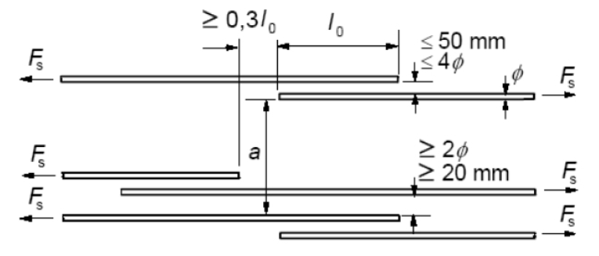
Norādījumi par darbu izpildi-2.Eirokodeksā
Atsevišķi darbu izpildes norādījumi var neatspoguļoties darbu izpildes standartos, bet tie ir atspoguļoti pašā LVS EN 1992 Eirokodeksā, Piemēram:
(1)Minimālie stiegrojuma aizsargslāņi C min, dur atkarībā no konstrukcijas klases un vides iedarbes, un to pielaides C dev.
(2) Noteikumi par stiegrojuma savienošanu un pārlaidumiem l0 , Stiegru metināšana un citi noteikumi.

Slide 16
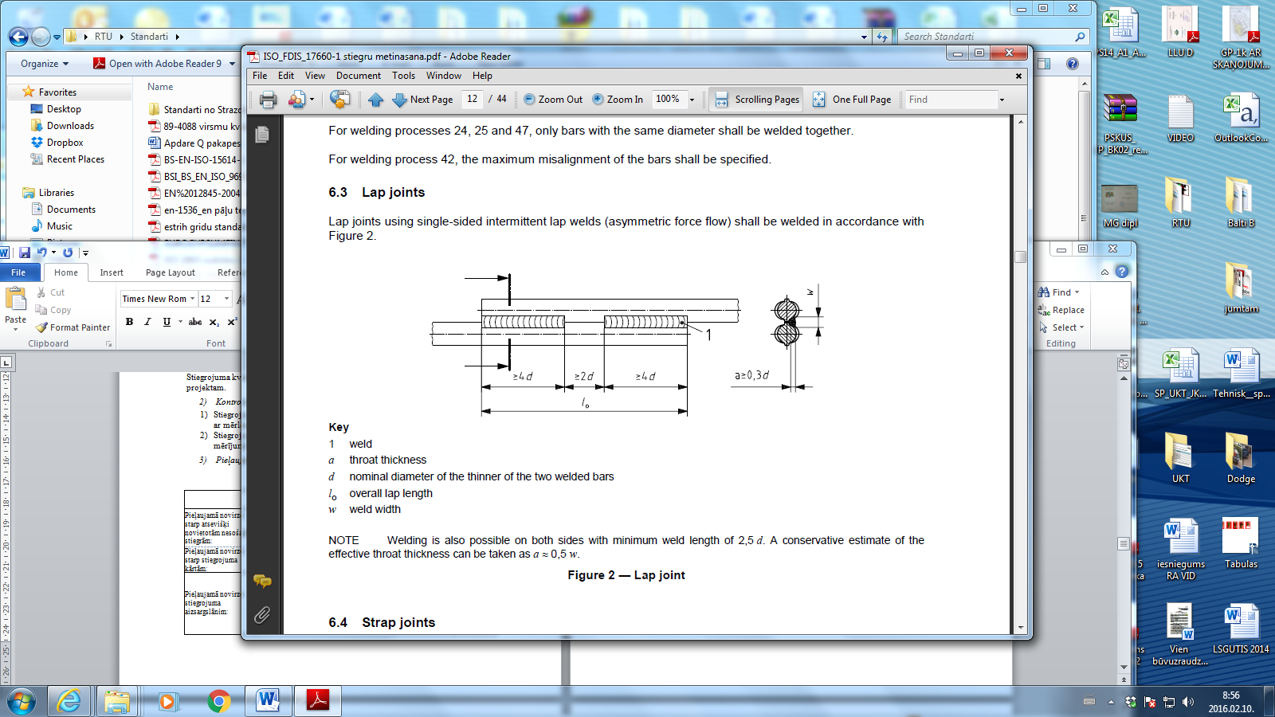
Norādījumi par darbu izpildi-2.Eirokodeksā
Stiegrojuma pārlaidumi tiek apskatīti EC p.8.7., tos parasti rēķina, ja projektā nav norādīts stiegrojuma pārlaiduma garums, tad l0 praksē pieņem vismaz 40 stiegru diametri.
Stiegru savienošana metinot var tikt veikta saskaņā ar ISO 17660

Slide 17
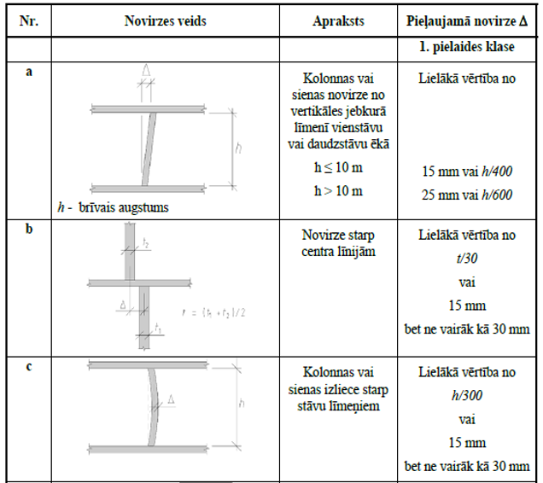
Būvdarbu izpildes-Pielaides
LVS EN 13670
G pielikums

Slide 18
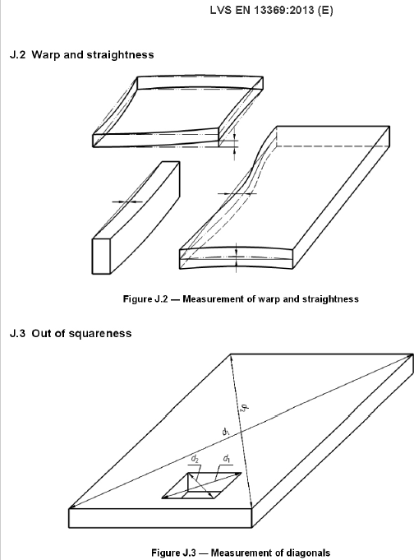
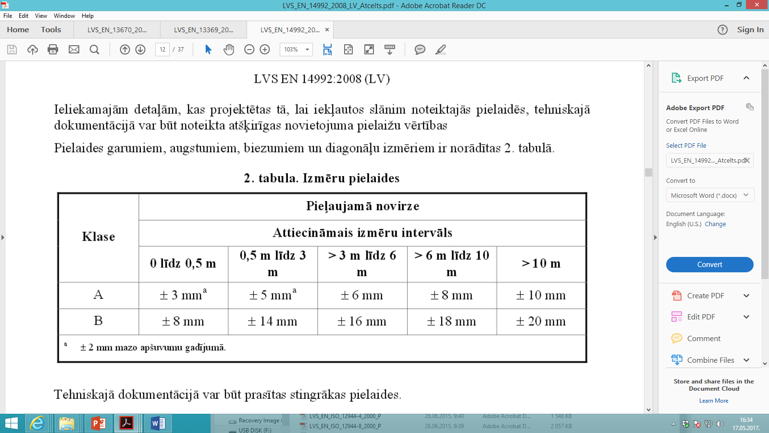
Konstrukciju ražošanas pielaides
LVS EN 13369
LVS EN 14992

Slide 19
Operatīvās pārbaudes un Defektu labošana
Pārbaudes:
a. LVS EN 12504-1 ‘’Betona testēšana konstrukcijās. Urbtie testa paraugi’’.
b. LVS EN 12504-2 „Nesagraujoša testēšana. Atsitiena skaitļa noteikšana”.
c. LVS EN 12504-3 „Izraušanas spēka noteikšana”.
d. LVS EN 12504-4 „Ultraskaņas impulsa ātruma noteikšana”.
Betona defektu labošana:
a. LVS EN 1504-2 ‘’Betona konstrukciju aizsardības un remonta materiāli un sistēmas. Definīcijas, prasības, kvalitātes kotrole un atbilstības novērtēšana. 2.daļa: Betona virsmas aizsardzības sistēmas’’.
b. LVS EN 1504-10 „Betona konstrukciju aizsardības un remonta materiāli un sistēmas. Definīcijas, prasības, kvalitātes kotrole un atbilstības novērtēšana. 10.daļa: Materiālu un sistēmu pielietošana būvlaukumā un darbu kvalitātes kontrole”.

Slide 20

Dokumentēšana un darbu nodošana
Atbilstoši standarta LVS EN 13670, veicot darbus tie ir atbilstoši jādokumentē un to izpilde jāuzrauga, lai nododot darbus būtu iespējams sniegt pietiekamus pierādījumus, ka darbi veikti atbilstoši projektam, standartam LVS EN 1992 un nacionālajai likumdošanai, atbilstoši uzdotajiem norādījumiem (klasēm, līmeņiem).
Darbu gaitā jāsastāda kvalitātes kontroles atskaišu formas, kuras pamatotas ar instrukcijām ievērojot Standartu prasības un rekomendācijas.
Ieteikumi veidņu un turu ierīkošanai aprakstīti LVS EN 13670 pielikumā C, kā arī vispārīgā atbilstība jānovērtē, piemēram, saskaņā ar EN 12812 un EN12813.
Ieteikumi betonēšanai aprakstīti LVS EN 13670 pielikumā F.
Ieteikumi Stiegrošanai aprakstīti LVS EN 13670 pielikumā D.
Prasības un rekomendācijas kvalitātes nodrošināšanai, un dokumentēšanai aprakstītas LVS EN 13670 punktos punktā 4.2.2 , 4.3 un informatīvajā pielikumā B.
Attiecīgi katrs uzņēmējs izstrādā kvalitātes kontroles Plānus, t.sk. procedūras un formas, atspoguļojot standartos minēto procesu izpildi un norises uzraudzību!

Slide 21
Dokumentēšana un darbu nodošana
Kvalitātes pārbaužu plānam jāsatur vismaz šāda minimālā informācija:
1. Darbu izpildes klase-EXC;
2. Materiālu un izstrādājumu pārbaudes atbilstoši EXC klasei un pielaižu klasei;
3. Būvdarbu veikšanas pārbaudes atbilstoši EXC klasei un IL līmenim (EN1990, B piel.).
3.1. norāda prasības katram plāna punktam
3.2. atsauces uz standartiem un darbu veikšanas specifikācijām/būvprojektu
3.3. pārbaudes metodes, monitorings vai testu veikšana
3.4. Definē pārbaužu veikšanas apjomu un biežumu
3.5. Robežvērtību kritēriji vai atsauces uz tām.
3.6. Dokumentācija un atskaites, kas liecina par plāna punktu izpildi
3.7. atbildīgās personas par plāna izpildes kontroli
3.8. iespējama arī citu personu vai laboratoriju piesaiste
Būvēm atbilstoši 2. izpildes klasei, iekšējās sistemātiskās pārbaudēs ir jāiekļauj visus betonēšanas un stiegrošanas darbus nesošajām konstrukcijām kā kolonnas un sijas. Citām konstrukcijām un to daļām ir jāveic vismaz lokālas pārbaudes, pārbaužu apjomus nosakot atkarībā no konstrukciju un to daļu nozīmīguma kopējai nestspējai un ilgmūžībai.
Būvēm no iepriekš izgatavotiem dzelzsbetona elementiem ir jāpārbauda visi slodzi uzņemošie balsti un savienojumi.

Slide 22

Trešā kopsakarība- skurstenis

Slide 23
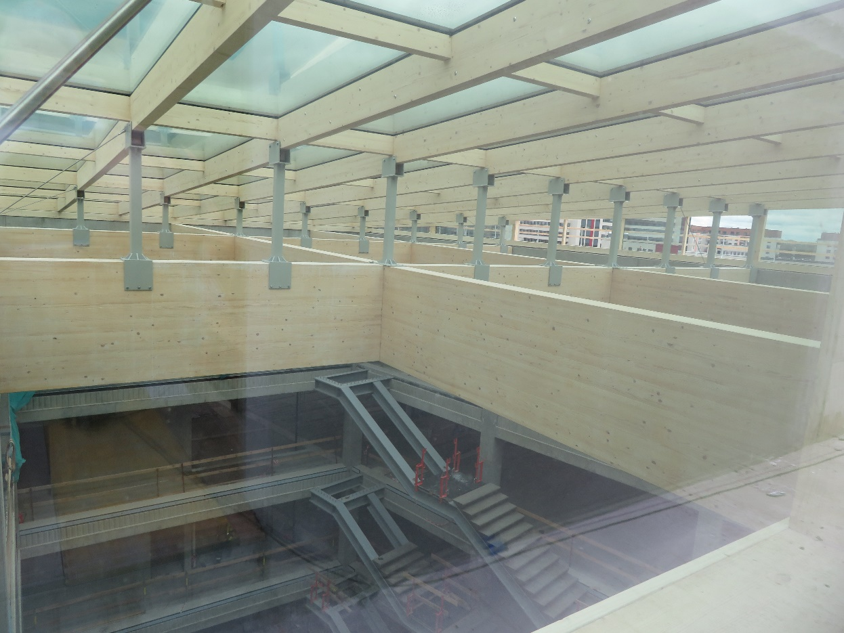
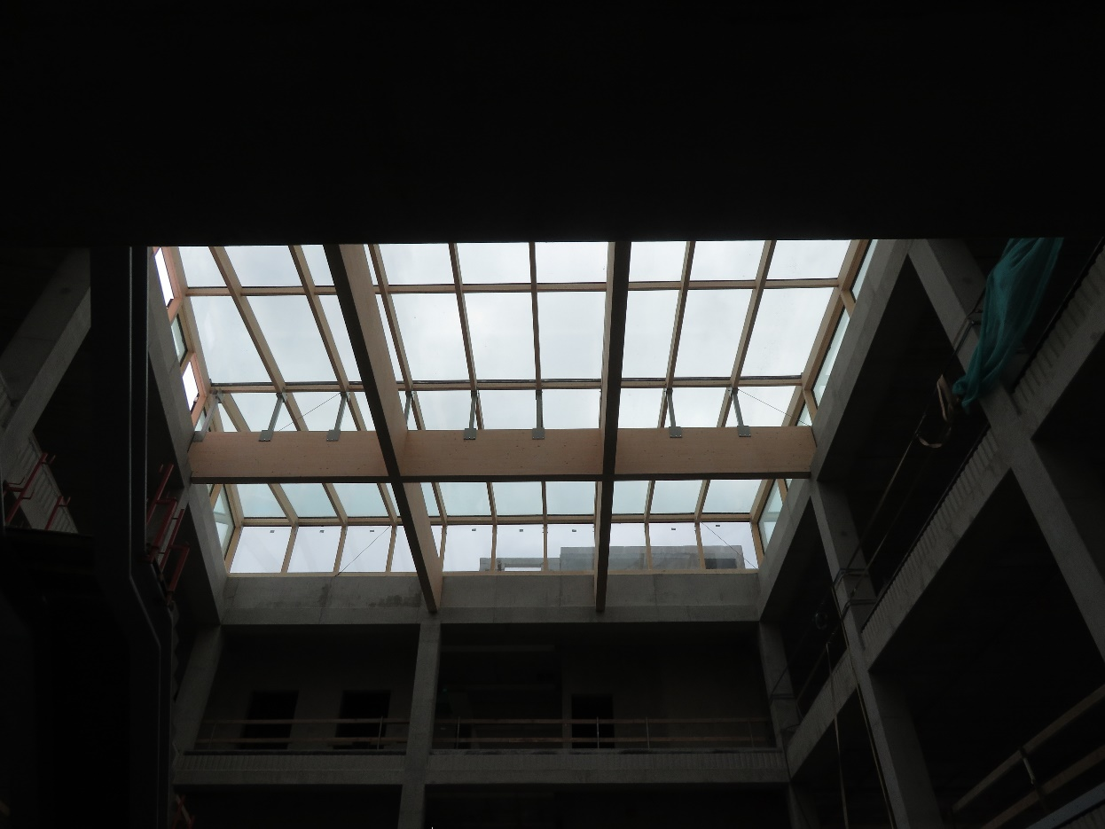
Ar DVP tiek aizstātas metāla konstrukcijas ar koka konstrukcijām

Slide 24
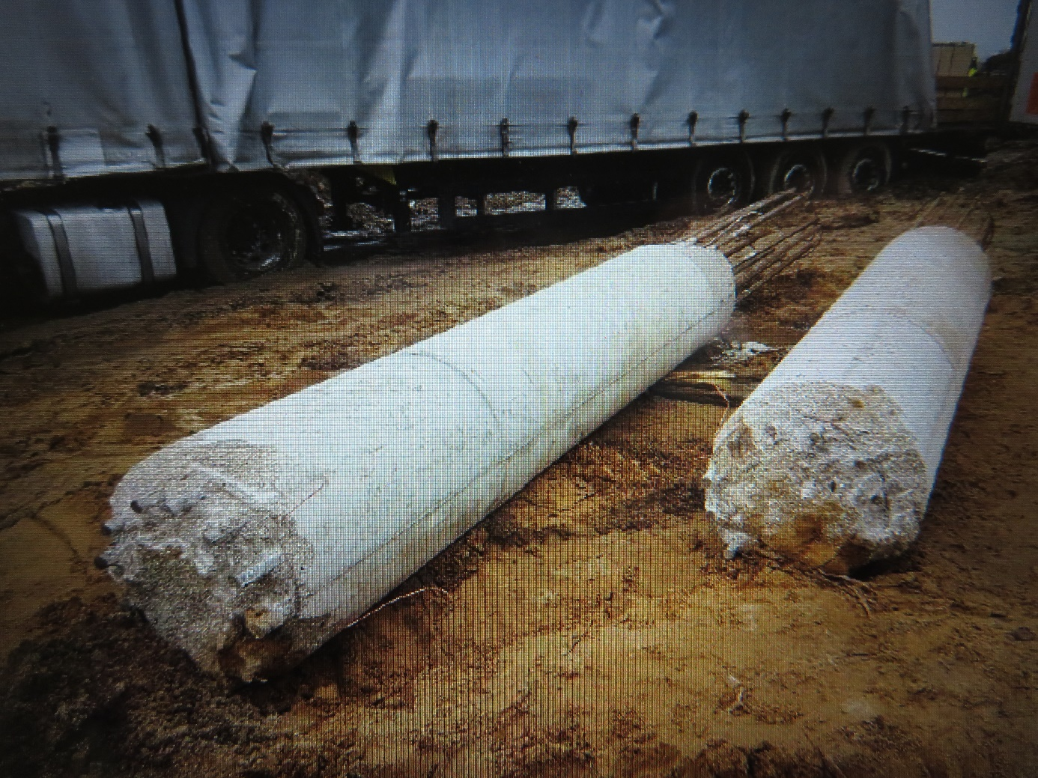
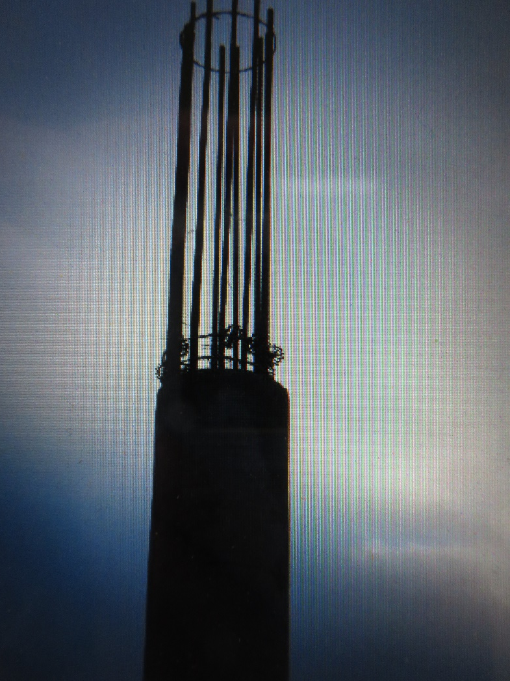
Kolonnā netiek ievērots aizsargslāņa biezums.

Slide 25
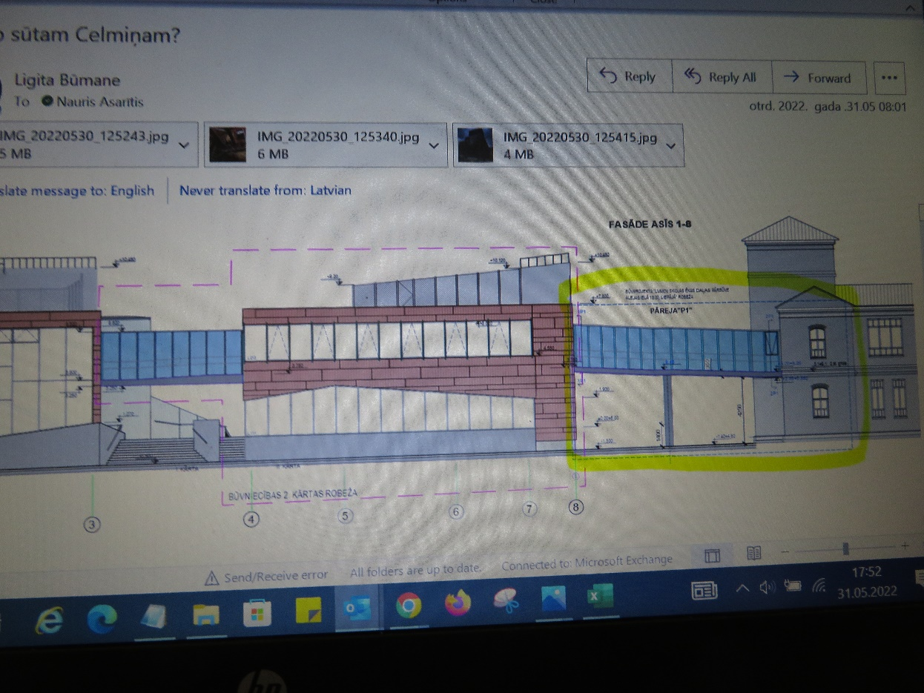
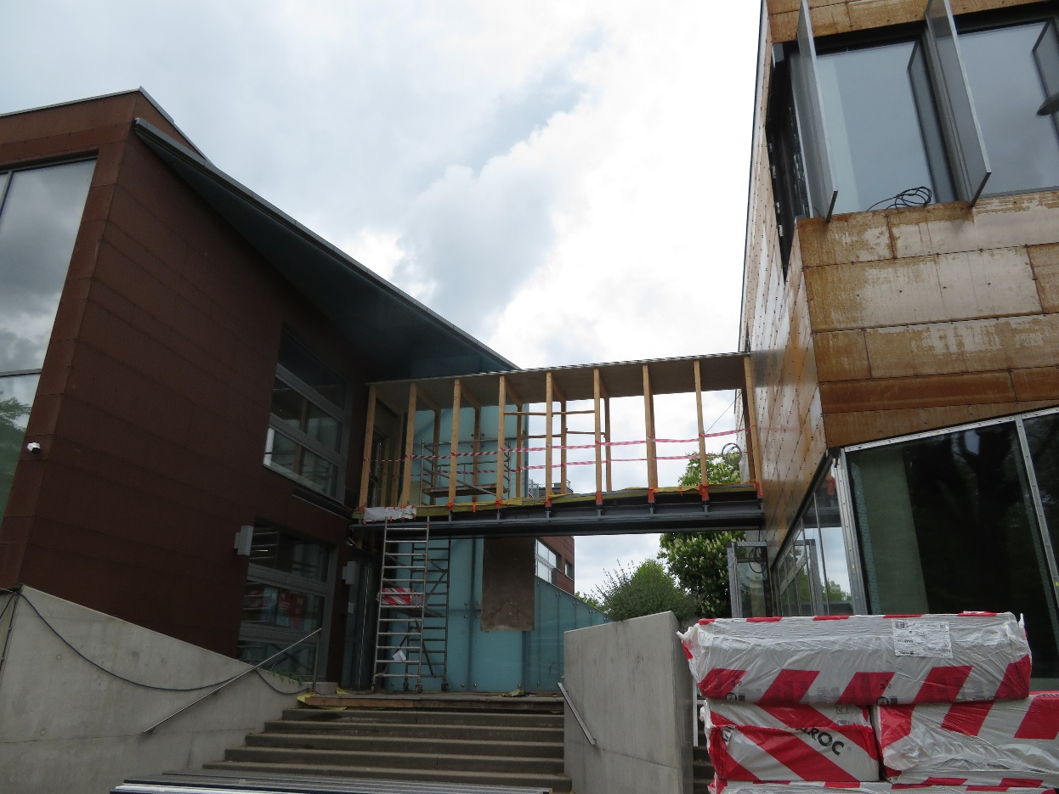
Būvprojektam neatbilstošu materiālu pielietošana

Slide 26
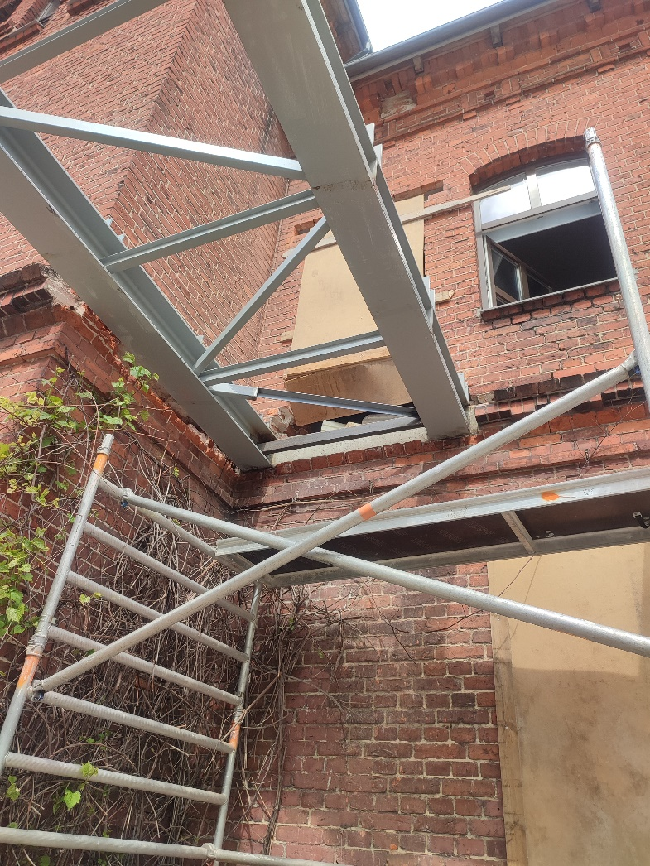
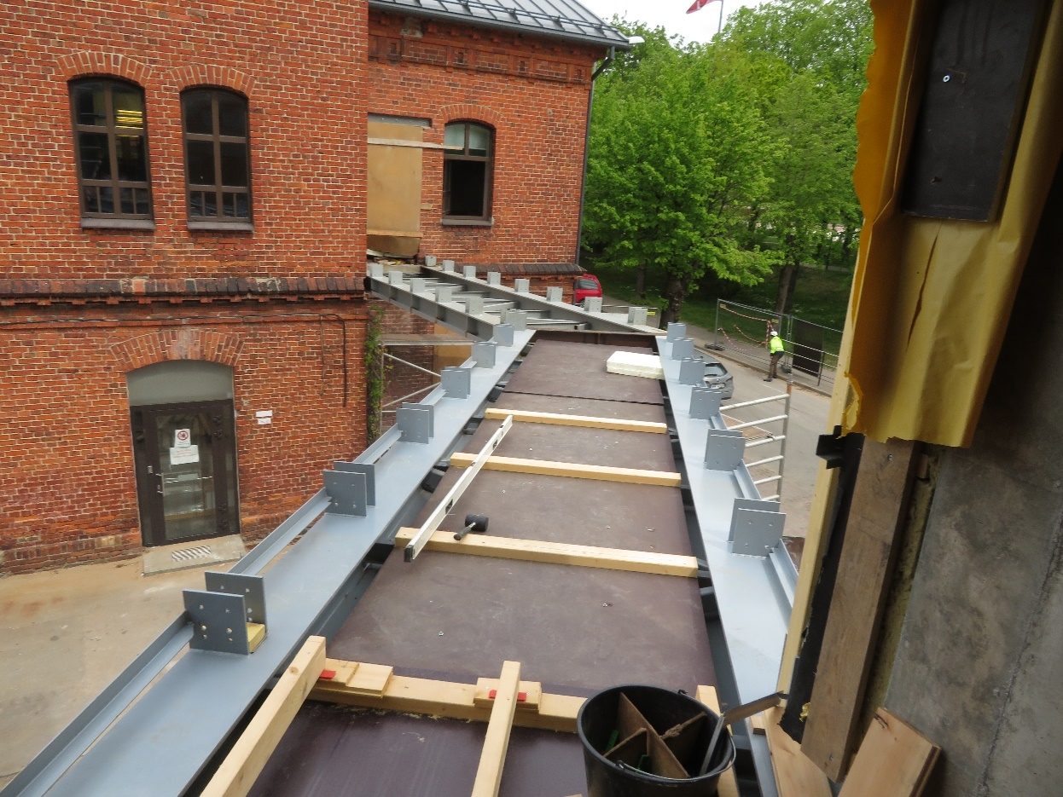
Patvaļīga pārejas būvniecība starp būvobjektiem bez būvatļaujas un projekta

Slide 27
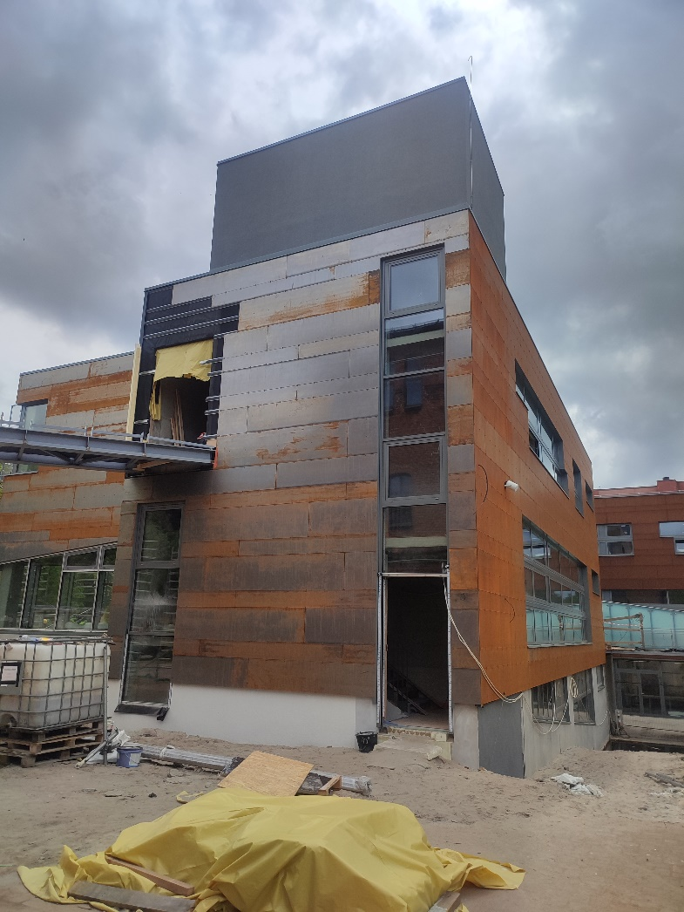
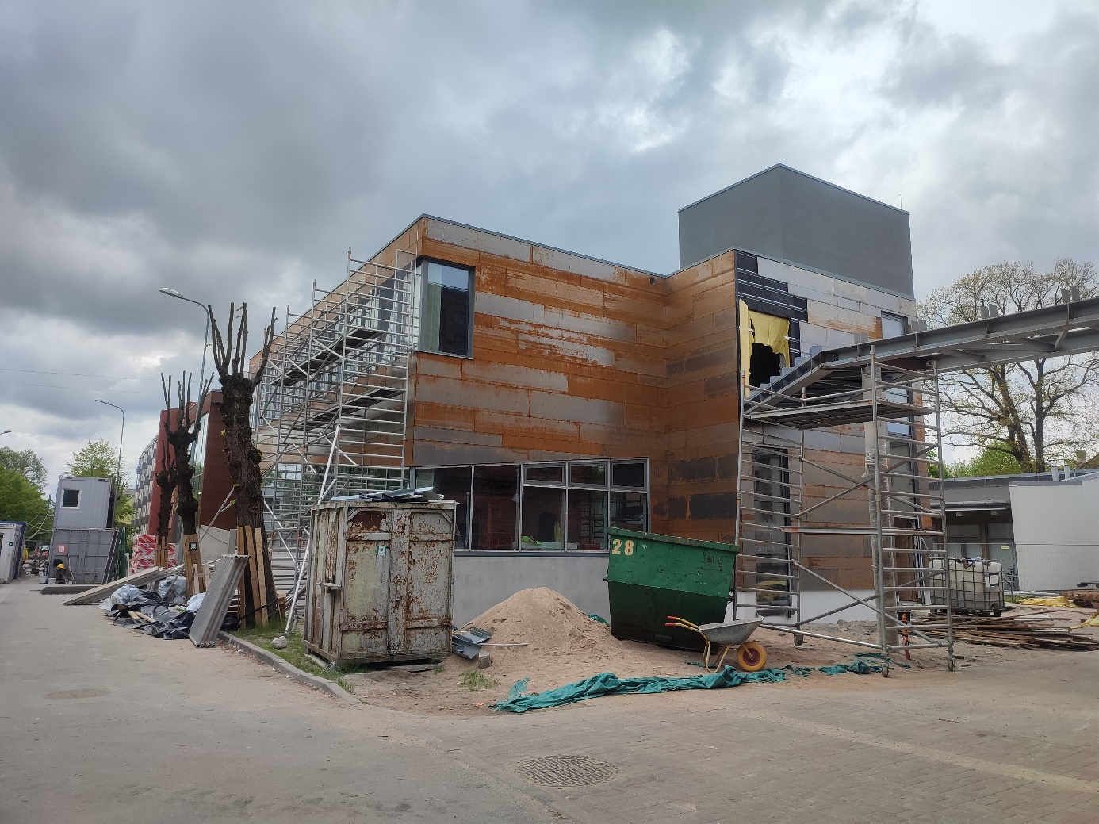
Patvaļīga pārejas būvniecība starp būvobjektiem bez būvatļaujas un projekta

Slide 28
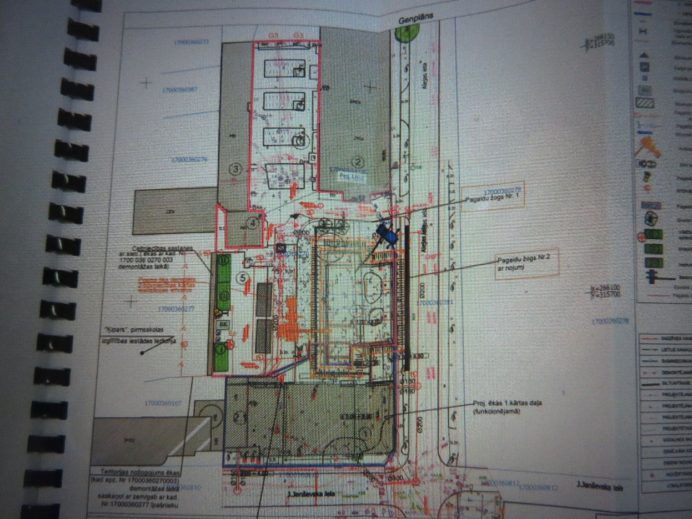
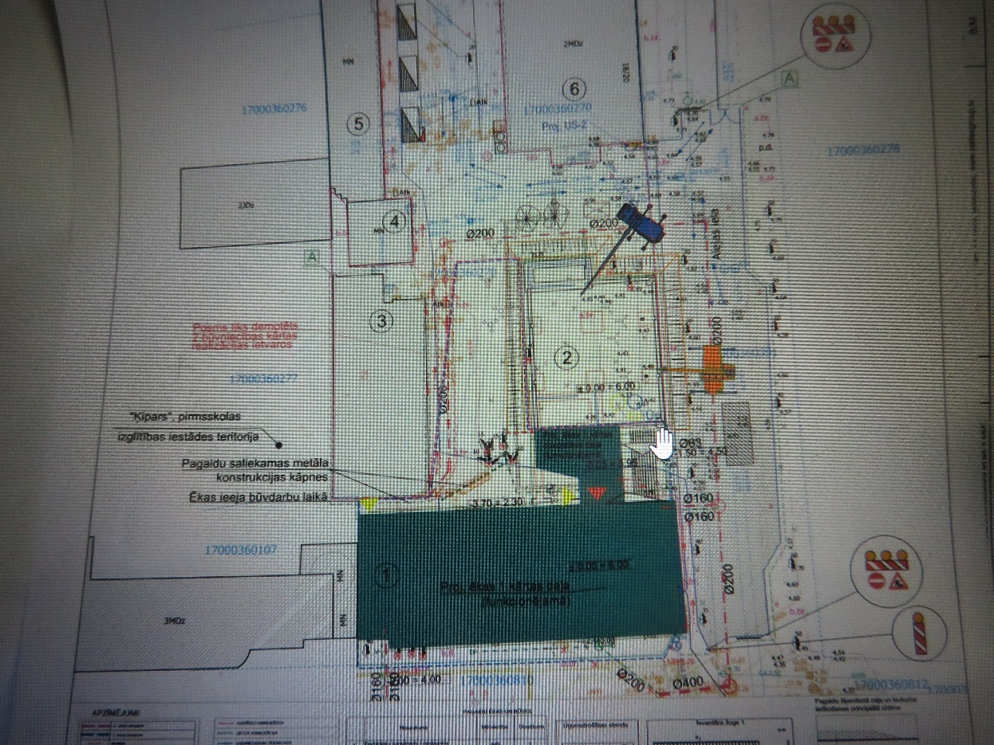
Bez saskaņojumiem izmainīts DOP

Slide 29
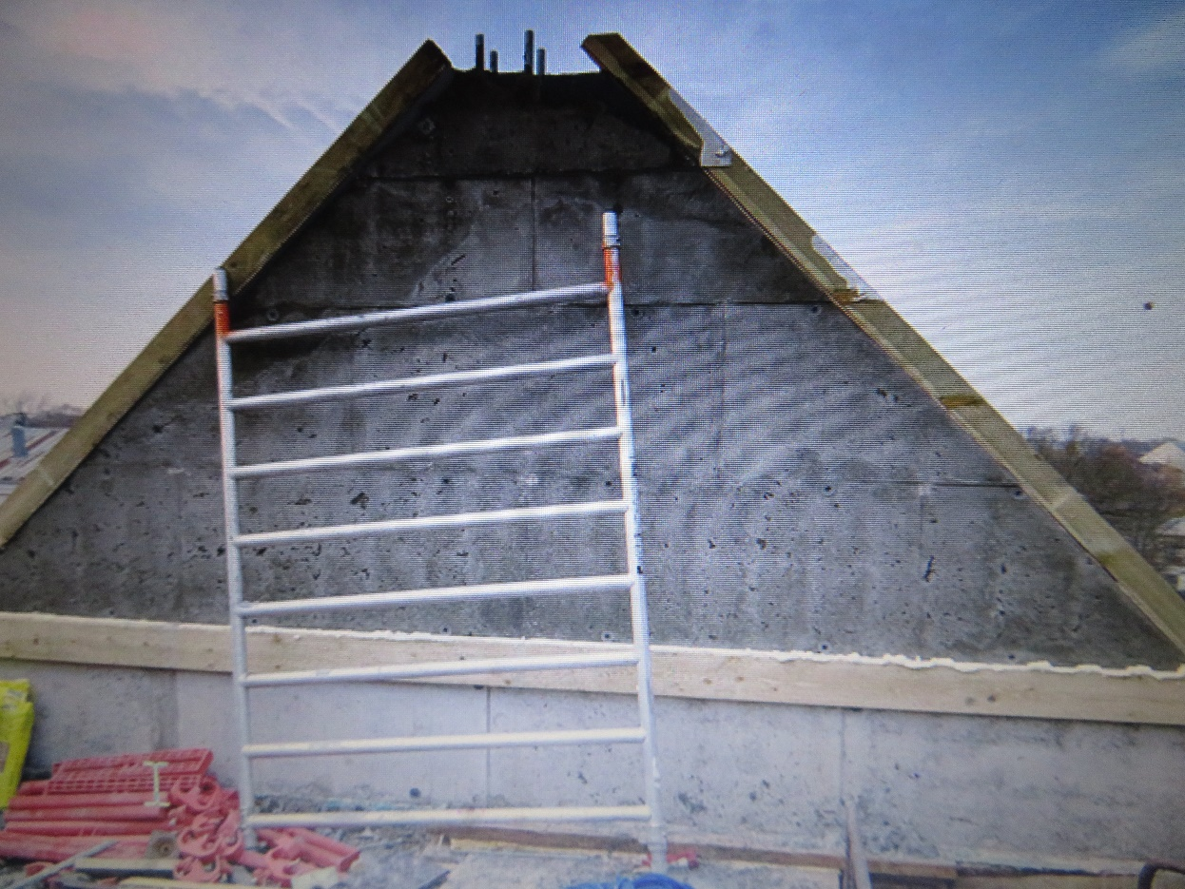
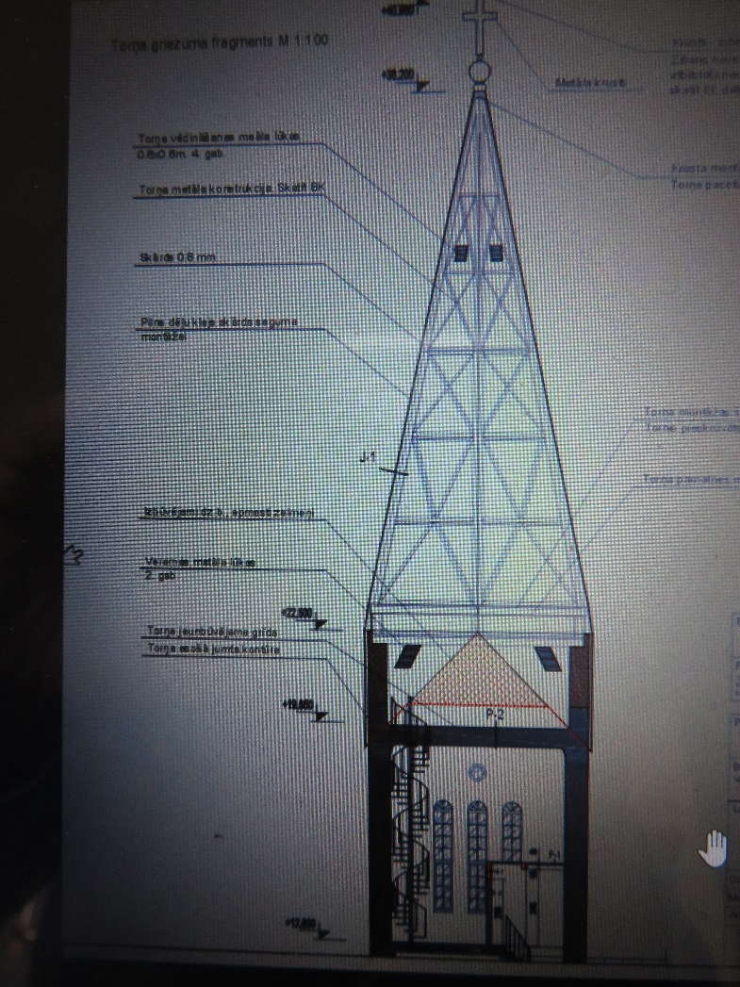
Patvaļīga būvniecība

Slide 30
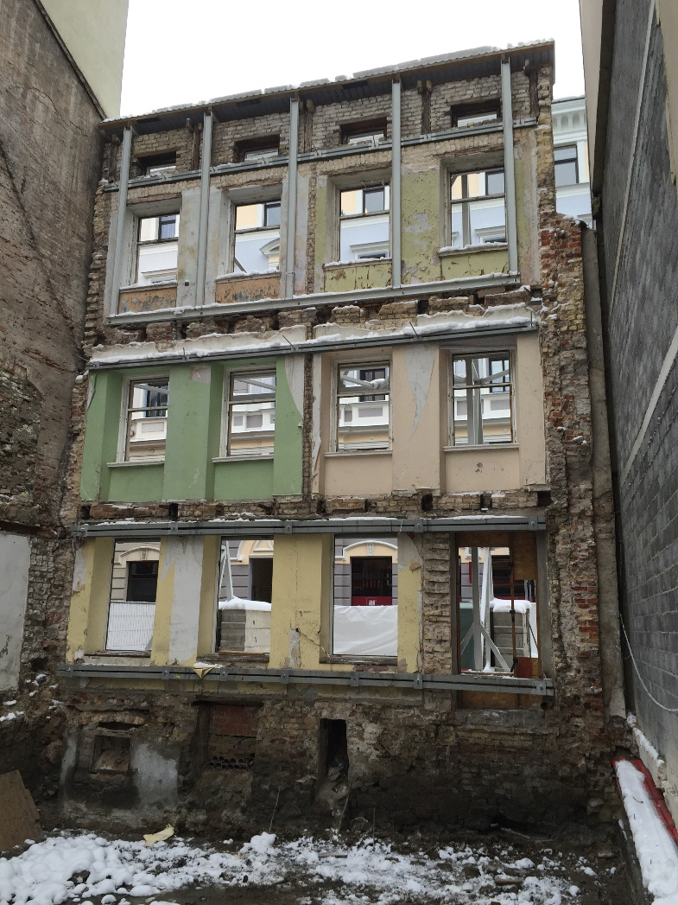
Izmainīts būvprojekta risinājums ar DVP

Slide 31

Trīs kopsakarības pavards, stikls, skurstenis, kas noveda cilvēci pie mājas radīšanas

Slide 32
Paldies par uzmanību!
Plāno – kontrolē – iedziļinies – rīkojies!
Vairāk informācijas
www.bvkb.gov.lv

